Slide 1
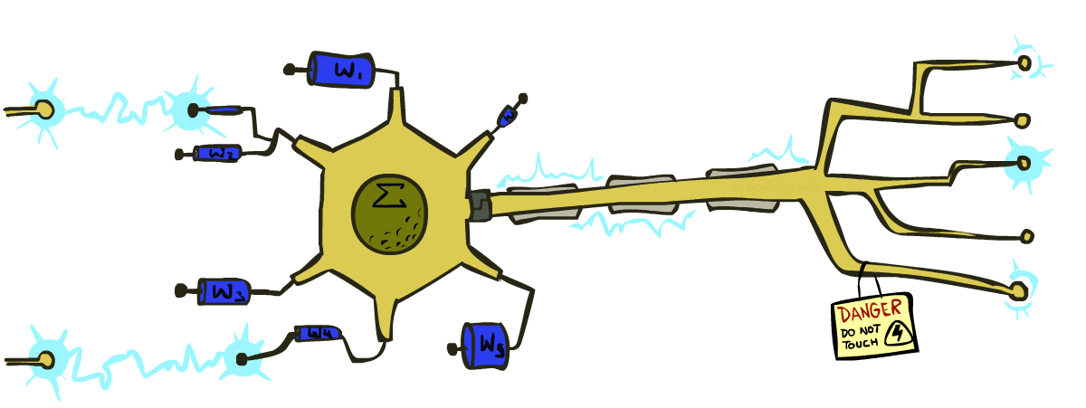
神经网络与深度学习

Slide 2
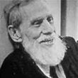
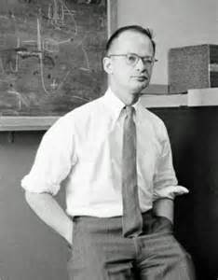
联结主义学派
又称仿生学派或生理学派
认为人的思维基元是神经元，而不是符号处理过程
认为人脑不同于电脑
核心：智能的本质是联接机制。
原理：神经网络及神经网络间的连接机制和学习算法
麦卡洛可（McCulloch）
皮茨（Pitts)

Slide 3
什么是神经网络
所谓的人工神经网络就是基于模仿生物大脑的结构和功能而构成的一种信息处理系统（计算机）。
个体单元相互连接形成多种类型结构的图
循环、非循环
有向、无向
自底向上（Bottom-Up）AI
起源于生物神经系统
从结构模拟到功能模拟
仿生
人工神经网络
Notes:
自图灵提出“机器与智能”，一直就有两派观点:
一派认为实现人工智能必须用逻辑和符号系统，这一派看问题是自顶向下的；
还有一派认为通过仿造大脑可以达到人工智能，这一派是自底向上的，他们认定如果能造一台机器，模拟大脑中的神经网络，这台机器就有智能了。
3

Slide 4
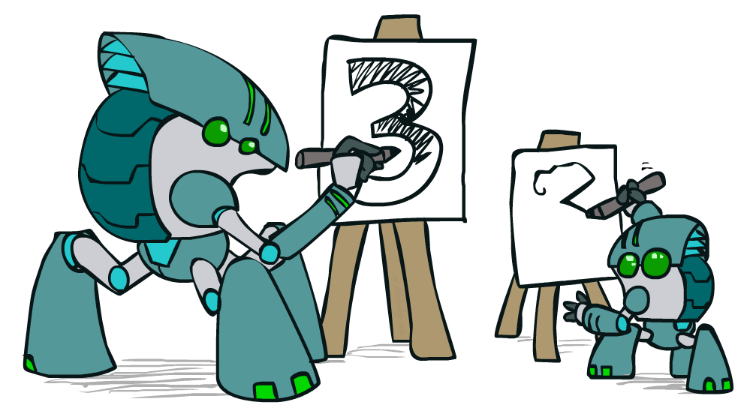
生物学启示

Slide 5
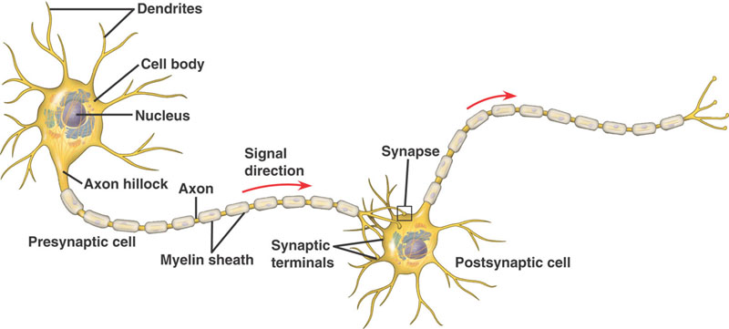
生物神经元
神经元组成：细胞体，轴突，树突，突触
神经元之间通过突触两两相连。信息的传递发生在突触。
突触记录了神经元间联系的强弱。
只有达到一定的兴奋程度，神经元才向外界传输信息。

Slide 6
神经元
神经元特性
信息以预知的确定方向传递
一个神经元的树突－细胞体－轴突－突触－另一个神经元树突
时空整合性
对不同时间通过同一突触传入的信息具有时间整合功能
对同一时间通过不同突触传入的信息具有空间整合功能

Slide 7
神经元
工作状态
兴奋状态，对输入信息整合后使细胞膜电位升高，当高于动作电位的阈值时，产生神经冲动，并由轴突输出。
抑制状态，对输入信息整合后使细胞膜电位降低，当低于动作电位的阈值时，无神经冲动产生。
结构的可塑性
神经元之间的柔性连接：突触的信息传递特性是可变的
——学习记忆的基础

Slide 8
神经元模型
从生物学结构到数学模型

Slide 9
人工神经元
Threshold
x1
ω1
ω2
Input
x2
y
Output
θ
ωn
xn
f: 激活函数(Activation Function)
g: 组合函数(Combination Function)
McClloch and Pitts, A logical calculus of the ideas immanent in nervous activity, 1943
M-P模型

Slide 10
组合函数
Weighted Sum
Radial Distance

Slide 11
激活函数
Threshold
Linear
Saturating Linear
Logistic Sigmoid
Hyperbolic tangent Sigmoid
Gaussian

Slide 12
人工神经网络
多个人工神经元按照特定的网络结构联接在一起，就构成了一个人工神经网络。
神经网络的目标就是将输入转换成有意义的输出。

Slide 13

生物系统中的学习
自适应学习
适应的目标是基于对环境信息的响应获得更好的状态
在神经层面上，通过突触强度的改变实现学习
消除某些突触，建立一些新的突触

Slide 14
生物系统中的学习
Hebb学习律
神经元同时激活，突触强度增加
异步激活，突触强度减弱
学习律符合能量最小原则
保持突触强度需要能量，所以在需要的地方保持，在不需要的地方不保持。

Slide 15
ANN的学习规则
ENERGY = measure of task performance error
能量最小 ENERGY MINIMIZATION
对人工神经网络，需要确定合适的能量定义；可以使用数学上的优化技术来发现如何改变神经元间的联接权重。

Slide 16

人工神经网络
两个主要问题
结构
How to interconnect individual units?
学习方法
How to automatically determine the connection weights or even structure of ANN?
Solutions to these two problems leads to a concrete ANN!

Slide 17
ANN结构
前馈结构(Feedforward Architecture)
- without loops
- static
反馈/循环结构(Feedback/Recurrent Architecture)
- with loops
- dynamic (non-linear dynamical systems)

Slide 18
General structures of feedforward networks
General structures of feedback networks

Slide 19
ANN的学习方法
通过神经网络所在环境的模拟过程，调整网络中的自由参数
Learning by data
学习模型
Incremental vs. Batch
两种类型
Supervised vs. Unsupervised

Slide 20
学习策略: Hebbrian Learning
若两端的神经元同时激活，增强联接权重
Unsupervised Learning

Slide 21
学习策略: Error Correction
最小化实际输出与期望输出之间的误差(Supervised)
- Delta Rule (LMS Rule, Widrow-Hoff)
- B-P Learning
Objective:
Solution:

Slide 22
学习策略: Stochastic Learning
采用随机模式，跳出局部极小
- 如果网络性能提高，新参数被接受.
- 否则，新参数依概率接受
Global Minimum
Local Minimum

Slide 23
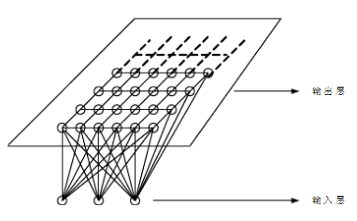
学习策略: Competitive Learning
“胜者为王”(Winner-take-all )
Unsupervised
How to compete?
- Hard competition
Only one neuron is activated
- Soft competition
Neurons neighboring the true winner are activated.

Slide 24
神经网络实践
PlayGround是一个用于教学目的的简单神经网络在线演示、实验的图形化平台
http://playground.tensorflow.org

Slide 25
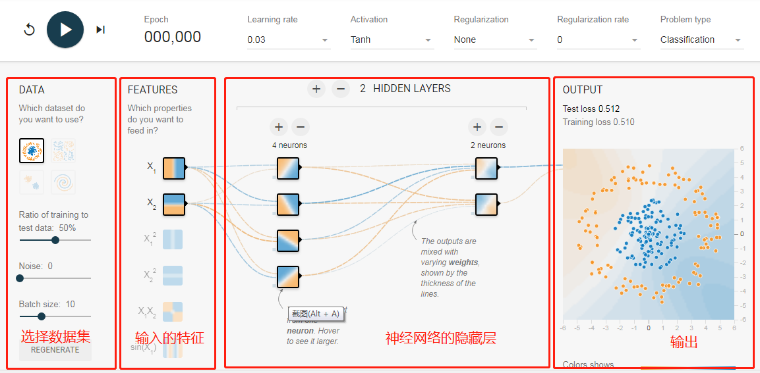
神经网络实践

Slide 26
神经网络实践
（1）数据
4种不同形态的数据，分别是圆形、异或、高斯、螺旋；
蓝色代表正值，黄色代表复制，这两种颜色表示想要区分的两类；
可以设置噪声、训练数据比、每批次的数量；
（2）特征
包含X1和X2两个特征，以及衍生出来的其它特征；
分类器就是要结合上述特征，画出一条或者多条线，把原始的蓝色和黄色数据分开；

Slide 27
神经网络实践
（3）隐藏层
可以设置隐藏层的多少，以及每个隐藏层神经元的数量；
隐藏层之间的连接线表示权重，蓝色表示用神经元的原始输出，黄色表示用神经元的负输出。连接线的粗细和深浅表示权重的绝对值大小。
还可以考虑更换激活函数；Tanh，Sigmoid，RELU，Linear；

Slide 28
神经网络实践
练习：
（1）更换数据类型、噪声、查看效果；
（2）更改输入特征的数量与类型，查看效果；
（3）增加隐藏层数量和神经元数量，查看效果；
课堂作业（1）：
（1）选择螺旋形数据，0噪声；
（2）设置各种条件，使测试误差太小（Test loss）；

Slide 29
谢谢！

